Slide 1
Javascript设计模式
示例和技巧

Slide 2
设计模式
设计模式体现的是一种思想，而思想则是指导行为的一切，理解和掌握了设计模式，并不是说记住了23种（或更多）设计场景和解决策略（实际上这也是很重要的一笔财富），实际接受的是一种思想的熏陶和洗礼，等这种思想融入到了你的思想中后，你就会不自觉地使用这种思想去进行你的设计和开发，这 一切才是最重要的。

Slide 3
Singleton
Singleton模式的定义是产生一个类的唯一实例，但js本身是一种“无类”语言。很多讲js设计模式的文章把{}当成一个单例来使用。
有这样一个常见的需求，点击某个按钮的时候需要在页面弹出一个遮罩层
示例
  var mask;
  var createMask = function(){
  if ( mask ) return mask;
  else{
  mask = document.body.appendChild( document.createElement("div") );
  return mask;
  }
  }
Notes:
这个函数是存在一定副作用的, 函数体内改变了外界变量mask的引用, 在多人协作的项目中, createMask是个不安全的函数. 另一方面, mask这个全局变量并不是非需不可. 再来改进一下.

Slide 4
Singleton
前面函数是存在一定副作用的, 函数体内改变了外界变量mask的引用, 在多人协作的项目中, createMask是个不安全的函数. 另一方面, mask这个全局变量并不是非需不可. 再来改进一下.
示例
  var createMask = function(){
  var mask;
  return function(){
  return mask || ( mask = document.body.appendChild( document.createElement('div') ) )
  }
  }()

Slide 5
Singleton
前面那个单例还是有缺点. 它只能用于创建遮罩层. 能不能找到一个通用的singleton包装器.
示例
  var singleton = function( fn ){
  var result;
  return function(){
  return result || ( result = fn .apply( this, arguments ) );
  }
  }

Slide 6
Factory
简单工厂模式是由一个方法来决定到底要创建哪个类的实例, 而这些实例经常都拥有相同的接口. 这种模式主要用在所实例化的类型在编译期并不能确定， 而是在执行期决定的情况。
示例
  function ObjectFactory(){
  var obj = {},
  Constructor = Array.prototype.shift.call( arguments );
  obj.__proto__ = typeof Constructor .prototype === 'number' ? Object.prototype
  : Constructor .prototype;
  var ret = Constructor.apply( obj, arguments );
  return typeof ret === 'object' ? ret : obj;
  }
Notes:
Prototype在原生对象的基础上扩展，分别是Object，Function，String，Number，Array，Date，前面分析了Object，Function，String，还剩下Number，Array，Date。

Slide 7
Observer
Observer模式( 又叫发布者-订阅者模式 )应该是最常用的模式之一. 在很多语言里都得到大量应用. 包括我们平时接触的dom事件. 也是js和dom之间实现的一种观察者模式.
  div.onclick = function click (){
  alert ( ''click' )
}
只要订阅了div的click事件. 当点击div的时候, function click就会被触发.
Notes:
TODO

Slide 8
Adapater
适配器模式的作用很像一个转接口. 本来iphone的充电器是不能直接插在电脑机箱上的, 而通过一个usb转接口就可以了.
在程序里适配器模式也经常用来适配2个接口, 比如你现在正在用一个自定义的js库. 里面有个根据id获取节点的方法$id(). 有天你觉得jquery里的$实现得更酷, 但你又不想让你的工程师去学习新的库和语法. 那一个适配器就能让你完成这件事情.
$id = function( id ){
return jQuery( '#' + id )[0];
}
Notes:
TODO

Slide 9
Visitor
Visitor模式先是把一些可复用的行为抽象到一个函数（对象）里，这个函数成为访问者（visitor）。如果另一些对象要调用这个函数，只需把那些对象当作参数传递给这个函数。访问者模式几乎是原生的实现，我们可以利用apply和call毫不费力的使用访问者模式。
示例
var arr1=new Array("1","2","3");
var arr2=new Array("4","5","6");
Array.prototype.push.apply(arr1,arr2);

Slide 10
Strategy
Strategy 支持在运行时选择算法。代码的客户端可以使用同一接口来工作。使用策略模式的其中一个例子是解决表单验证问题。可以创建一个具有validate()方法的验证器对象，无论表单的具体类型是什么，该方法都会被调用，并且总是返回相同的结果，一个未经验证的数据列表以及任意的错误信息。
但是根据具体的表单形式及待验证的数据，验证器的客户端可以选择不同类型的检查方法，验证器将选择最佳的策略以处理任务，并将具体的数据验证委托给适当的算法。
数据验证示例

Slide 11
Template
Template模式是预先定义一组算法，先把算法的不变部分抽象到父类，再将另外一些可变的步骤延迟到子类去实现。
示例
Factory模式&Template模式
Factory模式的意图是根据子类的实现最终获得一种对象. 而Template模式着重于父类对子类的控制.

Slide 12
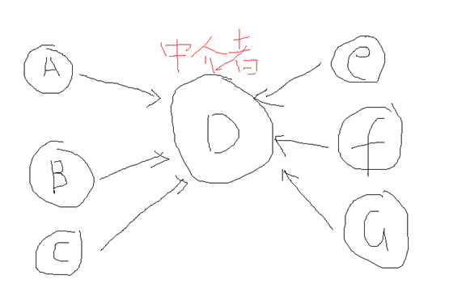
Mediator
中介者对象可以使各个对象之间不需要显式的相互引用，从而使其耦合松散。而且可以对立改变他们之间的交互。

Slide 13
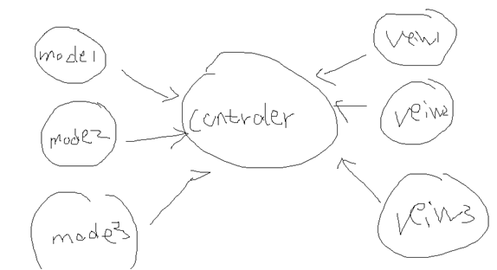
Mediator
拿backbone举例. 一个mode里的数据并不确定最后被哪些view使用. view需要的数据也可以来自任意一个mode. 所有的绑定关系都是在controler里决定. 中介者把复杂的多对多关系, 变成了2个相对简单的1对多

Slide 14
Iterator
迭代器模式提供一种方法顺序访问一个聚合对象中各个元素，而又不需要暴露该方法中的内部表示。
js中我们经常会封装一个each函数用来实现迭代器。
示例

Slide 15
Memento
备忘录模式在Js中常用于数据缓存。 比如一个分页控件, 从服务器获得某一页的数据后可以存入缓存。以后再翻回这一页的时候，可以直接使用缓存里的数据而无需再次请求服务器。

Slide 16
Memento
实现比较简单，伪代码：
var Page = function () {
var page = 1, cache = {}, data;
return function (page) {
if (cache[ page ]) {
data = cache[ page ];
render(data);
} else {
Ajax.send('cgi.xx.com/xxx', function (data) {
cache[ page ] = data;
render(data);
})
}
}
}();

Slide 17
Chain of Responsibility
职责链模式是一个对象A向另一个对象B发起请求，如果B不处理，可以把请求转给C，如果C不处理，又可以把请求转给D。一直到有一个对象愿意处理这个请求为止。
js中的事件冒泡就是作为一个职责链来实现的。一个事件在某个节点上被触发，然后向根节点传递， 直到被节点捕获。

Slide 18
Flyweight
享元模式主要用来减少程序所需的对象个数。
在webqq里面, 打开QQ好友列表往下拉的时候，会为每个好友创建一个div( 如果算上div中的子节点, 还远不只1个元素 ).
如果有1000个QQ好友, 意味着如果从头拉到尾, 会创建1000个div, 这时候有些浏览器也许已经假死了. 这还只是一个随便翻翻好友列表的操作.
所以我们想到了一种解决办法, 当滚动条滚动的时候, 把已经消失在视线外的div都删除掉. 这样页面可以保持只有一定数量的节点. 问题是这样频繁的添加与删除节点, 也会造成很大的性能开销, 而且这种感觉很不对味.

Slide 19
Flyweight
享元模式可以提供一些共享的对象以便重复利用. 其实我们一共只需要10几个div来显示好友信息,也就是出现在用户视线中的10个div.这10几个div就可以写成享元.
var getDiv = (function () {
var created = [];
var create = function () {
return document.body.appendChild(document.createElement('div'));
}
var get = function () {
if (created.length) {
return created.shift();
} else {
return create();
}
}
/* 一个假设的事件，用来监听刚消失在视线外的div，实际上可以通过监听滚 动条位置来实现 */
userInfoContainer.disappear(function (div) {
created.push(div);
})
})()
var div = getDiv();
div.innerHTML = "${userinfo}";
Notes:
原理其实很简单, 把刚隐藏起来的div放到一个数组中, 当需要div的时候, 先从该数组中取, 如果数组中已经没有了, 再重新创建一个. 这个数组里的div就是享元, 它们每一个都可以当作任何用户信息的载体.
当然这只是个示例,实际的情况要复杂一些, 比如快速拖动的时候, 我们可能还得为节点设置一个缓冲区.

Slide 20
State
状态模式主要用于以下场景：
1）一个对象的行为取决于它的状态
2）一个操作中含有庞大的条件分支语句
回想下街头霸王的游戏。
有走动，攻击，防御，跌倒，跳跃等等多种状态，而这些状态之间既有联系又互相约束。比如跳跃的时候是不能攻击和防御的。跌倒的时候既不能攻击又不能防御，而走动的时候既可以攻击也可以跳跃。
要完成这样一系列逻辑, 常理下if else是少不了的. 而且数量无法估计, 特别是增加一种新状态的时候, 可能要从代码的第10行一直改到900行.

Slide 21
State
if (state === 'jump') {
if (currState === 'attack' || currState === 'defense') {
return false;
}
} else if (state === 'wait') {
if (currState === 'attack' || currState === 'defense') {
return true;
}
}
为了消灭这些if else,并且方便修改和维护，我们引入状态模式

Slide 22
State
var StateManager = function () {
var currState = 'wait';
var states = {
jump: function (state) {
}, wait: function (state) {
}, attack: function (state) {
}, crouch: function (state) {
}, defense: function (state) {
if (currState === 'jump') {
return false; //不成功，跳跃的时候不能防御
} //do something; //防御的真正逻辑代码, 为了防止状态类的代码过多, 应该把这些逻辑继续扔给真正的fight类来执行.
currState = 'defense'; // 切换状态
}
}
var changeState = function (state) {
states[ state ] && states[ state ]();
}
return { changeState: changeState }
}
var stateManager = StateManager();
stateManager.changeState('defense');

Slide 23
Proxy
代理是一个对象，它可以用来控制对另一个对象的访问。它与另外那个对象实现了同样的接口，并且会把任何方法调用传递给那个对象。另外那个对象通常称为本体。代理可以代替其本体被实例化，并使其可被远程访问。它还可以把本体的实例化推迟到真正需要的时候，对于实例化比较费时的本体，或者因尺寸较大以至于不用时不宜保存在内存中的本体，这特别有用。在处理那些需要较长时间才能把数据载入用用户界面的类时，代理也大有裨益。

Slide 24
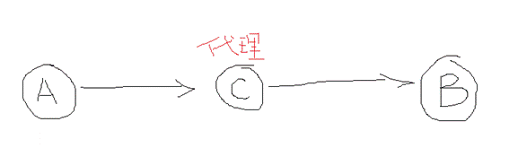
Proxy
Notes:
TODO

Slide 25
Bridge
Bridge模式的作用在于将实现部分和抽象部分分离开来， 以便两者可以独立的变化。在实现api的时候， 桥接模式特别有用。比如singleton的例子
  var singleton = function( fn ){ ---抽象部分
  var result;
  return function(){
  return result || ( result = fn .apply( this, arguments ) );
  }
  }
  var createMask = singleton( function(){ --实现部分
  return document.body.appendChild( document.createElement('div') );
  })

Slide 26
Facade
外观模式(门面模式)，是一种相对简单而又无处不在的模式。外观模式提供一个高层接口，这个接口使得客户端或子系统更加方便调用。
  var getName = function(){
  return ''svenzeng"
  }
  var getSex = function(){
  return 'man'
  }
  var getUserInfo = function(){
  var info = a() + b();
  return info;
  }

Slide 27
Facade
外观模式还有一个好处是可以对用户隐藏真正的实现细节，用户只关心最高层的接口
最后写个我们都用过的外观模式例子
  var stopEvent = function( e ){ //同时阻止事件默认行为和冒泡
  e.stopPropagation();
  e.preventDefault();
  }

Slide 28
Decorators--not
装饰者模式是动态地将责任附加到对象上。若要扩展功能，装饰者提供了比继承更有弹性的替代方案:
示例代码
  function not (fn) {
  return function (argument) {
  return !fn(argument)
  }
  }
  not is a function decorator because it modifies a function while remaining strongly related to the original function’s semantics.

Slide 29
Decorators ---Once
  Once ensures that a function can only be called, well, once.
  示例代码
  function once(fn){
  var done = false;
  return function(){
  return done ? void 0 : ((done = true), fn.apply(this, arguments))
  }
  }

Slide 30
decorators ---Maybe
A common problem in programming is checking for null or undefined . Concerned a pattern that is very common: A function fn takes a value as a parameter, and its behaviour by design is to do nothing if the parameter is nothing
实例
  function maybe (fn) {
  return function () {
  var i;
  if (arguments.length === 0) {
  return
  }
  else {
  for (i = 0; i < arguments.length; ++i) {
  if (arguments[i] == null) return
  }
  return fn.apply(this, arguments)
  }
  }
  }

Slide 31
Javascript设计模式优点
可维护性：使用设计模式使代码变得模块化、更高效并且易维护
便于交流 : 设计模式提供一些公用的词汇来描述不同类型的任务目标，使程序员可以更简单的描述系统的工作方式。
性能 : 设计模式可以提高程序的运行速度，并减少客户端的代码量

Slide 32
Javascript设计模式缺点
复杂性： 使用设计模式会使代码越来越复杂且对新程序员很难去理解（注释）
性能问题 : 虽然一些模式可以提升性能，但大多数模式会带来一些轻微的性能开销。
使用难度： 模式的实现是简单的，懂得使用哪个模式及什么时候使用是最难得。 不加考虑的将一些设计模式应用到代码中是非常危险的，花费点功夫确保使用的模式是最适合的，并且保证对性能的影响在可接受范围内。

Slide 33
THE END
Thanks

